Slide 1
1. Развитие фонематического слуха у детей Повторить имена со звуком Ш
Соня, Шура, Миша, Костя, Толя, Маша, Кристина, Наташа, Януш, Вера, Алеша, Даша, Дима, Денис, Вася, Паша, Ваня, Глеб, Гоша, Слава, Саша, Зина, Сеня, Света, Алик, Гриша, Клава, Глаша.

Slide 2
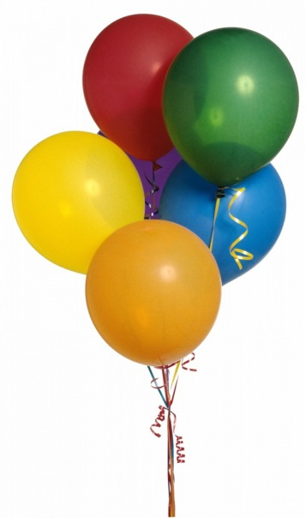
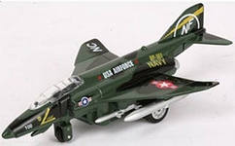
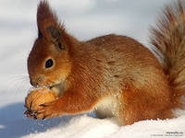
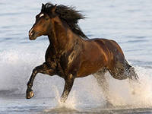
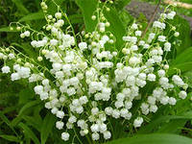
2 Работа в тетрадях Раскрасить картинки в названиях которых есть звук Ш

Slide 3
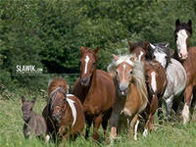
Произнести названия картинок со словом много
Много

Slide 4
Дополнительные задания Игра «Эхо»
Эхо прокричит конец слова, а вы догадайтесь и проговорите слова целиком
Шадь - шадь – шадь – лошадь;
Шка – шка – шка – мишка;
Ар – ар – ар – шар;
Дыш – дыш – дыш – ландыш.
Придумай предложения с этими словами

Slide 5
Подобрать подходящее слово к словам – признакам Проговорить словосочетание целиком
Воздушный ……
Ездовая ……
Душистый…..
Плюшевый …..

Slide 6
Выучить чистоговорку. Назвать все слова со звуком Ш
Мишка плюшевый уснул
На шелковой подушке.
Не шевелятся во сне
Плюшевые ушки

